Slide 1





ANÁLISIS y visualización DE DATOS CON POWER BI – sesión 05
Docente: ing. Eric Alberto Heredia mendoza
Microsoft certified trainer

Slide 2
ÍNDICE
Visualizaciones: Tabla, Matriz, Segmentación, Columna, Barra, Circular, Anillo, TreeMap, Mapa, Mapa Coropletico, Mapa de formas, Lineal, Área, Burbujas, Tarjeta, Combinado, Velocímetro, Tarjeta de varias filas, KPI, Embudo, Gráfico de cascada.
Caso aplicativo.

Slide 3
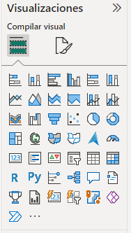
Visualizaciones en Power BI Desktop
Las visualizaciones, también denominadas objetos visuales para abreviar, muestran información que se detectan en los datos. Un informe de Power BI puede tener una sola página con un objeto visual o podría tener páginas enteras de objetos visuales.
Objetos visuales

Slide 4
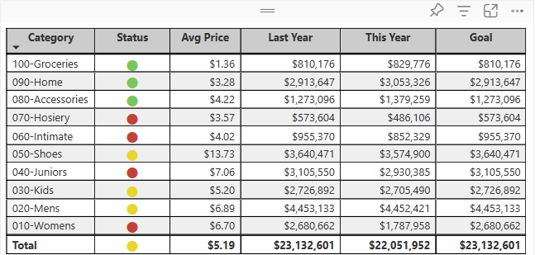
Visualización de Tabla
Una tabla es una cuadrícula que contiene datos relacionados en una serie lógica de filas y columnas. Una tabla también puede contener encabezados y una fila para los totales. Las tablas funcionan bien con comparaciones cuantitativas en las que está mirando muchos valores para una única categoría. En el ejemplo siguiente, en la tabla se muestran cinco medidas diferentes para los elementos de Categoría, incluyendo los precios promedio, las ventas anuales y los objetivos de ventas.
Visualización de Tabla

Slide 5
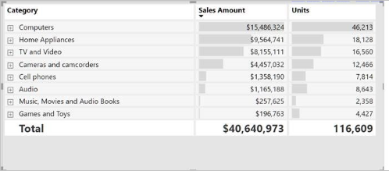
Visualización de Matriz
El objeto visual de matriz guarda similitudes con una tabla convencional. Mientras que una tabla maneja dos dimensiones y muestra los datos en una estructura plana donde los valores duplicados se visualizan, pero no se agregan, una matriz ofrece una forma más efectiva de presentar datos en múltiples dimensiones gracias a su diseño escalonado. La matriz automatiza la agregación de datos y facilita la exploración en detalle de la información.
Visualización de Matriz

Slide 6
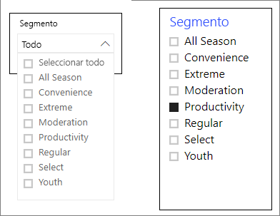
Visualización de Segmentación
Una segmentación de datos es un gráfico independiente que se puede usar para filtrar el resto de objetos visuales de la página. Las segmentaciones de datos se presentan en muchos formatos diferentes (categoría, intervalo, fecha, etc.) y pueden tener un formato que permita la selección de un solo valor, de varios o de todos los valores disponibles.
Visualización de Segmentación

Slide 7
Visualización de Segmentación
Las segmentaciones son una elección destacada si desea:
Presentar filtros cruciales o de uso frecuente en el área de trabajo del informe para una fácil accesibilidad.
Simplificar la visualización del estado actual de los filtros sin necesidad de desplegar una lista.
Filtrar las columnas que son superfluas y están ocultas en las tablas de datos.
Desarrollar informes más específicos al colocar segmentaciones junto a elementos visuales significativos.

Slide 8
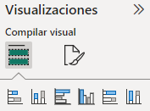
Visualización de Columna
En Power BI, la visualización de columna es un tipo de gráfico que utiliza barras verticales (o columnas) para representar datos. Este gráfico es útil para comparar valores en diferentes categorías o para mostrar tendencias en un rango de tiempo discreto.
Tipos de gráficos de barra y columna

Slide 9
Visualización de Columna
La visualización de columna es un tipo de gráfico que utiliza barras verticales (o columnas) para representar datos. Este gráfico es útil para comparar valores en diferentes categorías o para mostrar tendencias en un rango de tiempo discreto.
Tipos de gráficos de barra y columna

Slide 10
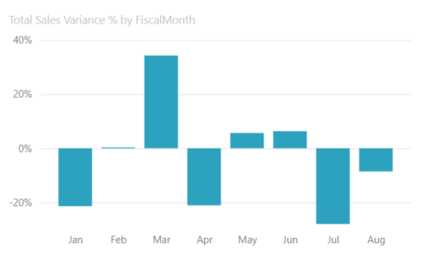
Tipo de Visualización de Columna
Columna agrupada: Cada categoría se representa con una columna y las series se agrupan lado a lado. Ideal para comparar valores de diferentes categorías en un solo eje.
Columna apilada: Las columnas están divididas en segmentos que representan diferentes subcategorías. Útil para mostrar la contribución de cada subcategoría al total.
Columna 100% apilada: Similar a la columna apilada, pero los valores se normalizan al 100%.Ideal para mostrar proporciones o distribuciones relativas.
Visualización de Columna

Slide 11
Visualización de Barra
Una visualización de barra es un tipo de gráfico que utiliza barras horizontales para representar datos. Este gráfico es ideal para comparar categorías o subcategorías cuando los nombres de las categorías son largos o cuando hay muchas categorías, ya que el formato horizontal mejora la legibilidad.
Tipos de gráficos de barra y columna

Slide 12
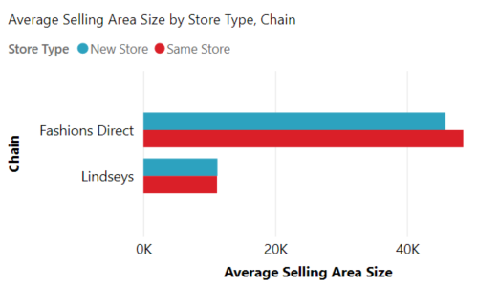
Tipo de Visualización de Barra
Barra agrupada: Las barras se representan horizontalmente, y las series se agrupan una junto a la otra dentro de cada categoría. Útil para comparar valores de diferentes categorías en un eje común.
Barra apilada: Las barras están divididas en segmentos que representan subcategorías dentro de cada categoría. Sirve para mostrar la contribución de cada subcategoría al total.
Barra 100% apilada: Similar a la barra apilada, pero los valores se normalizan al 100%.Ideal para comparar proporciones o distribuciones relativas entre categorías.
Visualización de Barra

Slide 13
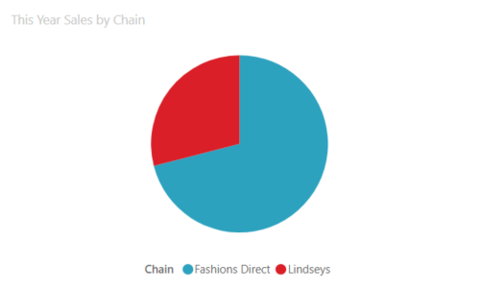
Visualización Circular
Los gráficos circulares muestran la relación de las partes con un todo.
Visualización Circular

Slide 14
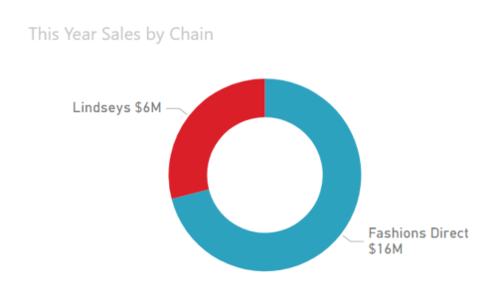
Visualización de Anillo
Los gráficos de anillos son similares a los gráficos circulares. Muestran la relación de las partes con el todo. La única diferencia es que el centro está en blanco y deja espacio para un icono o una etiqueta.
Visualización de Anillo

Slide 15
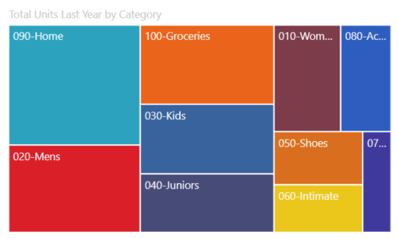
Visualización de TreeMap o rectángulo
Los gráficos de rectángulos son gráficos de rectángulos coloreados, cuyo tamaño representa el valor. Puede ser jerárquicos, con rectángulos anidados dentro de los rectángulos principales. El espacio dentro de cada rectángulo se asigna en función del valor que se va a medir. Y los rectángulos se organizan por tamaño desde la esquina superior izquierda (mayor) a la inferior derecha (menor).
Visualización de Rectángulo

Slide 16
Visualización de TreeMap o Rectángulo
Los gráficos de rectángulos son una excelente opción:
Para mostrar grandes cantidades de datos jerárquicos.
Cuando un gráfico de barras no puede administrar eficazmente un gran número de valores.
Para mostrar las proporciones entre cada parte y el todo.
Para mostrar el patrón de la distribución de la medida en cada nivel de categorías de la jerarquía.
Para mostrar los atributos mediante códigos de color y tamaño.
Para detectar patrones, valores atípicos, colaboradores más importantes y excepciones.

Slide 17
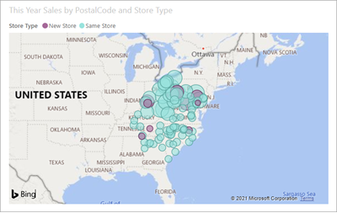
Visualización de Mapa
Un mapa básico se usa para asociar información cuantitativa y de categorías con ubicaciones espaciales.
Visualización de Mapa

Slide 18
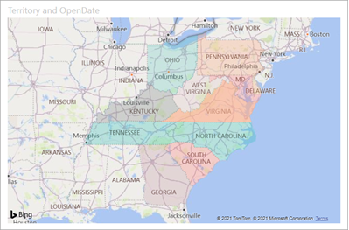
Visualización de Mapa Coroplético
Los mapas coropléticos usan sombreado, tintes o patrones para mostrar las diferencias de un valor en proporción en una ubicación geográfica o región. Muestre rápidamente estas diferencias relativas con sombreados que va del claro (valores menos frecuentes o inferiores) a oscuro (más frecuentes o superiores).
Visualización de Mapa Coroplético

Slide 19
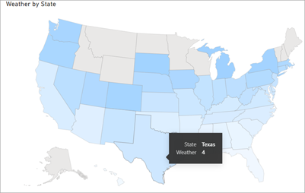
Visualización de Mapa de formas
Los mapas de formas comparan las regiones de un mapa mediante colores. Un mapa de formas no puede mostrar las ubicaciones geográficas precisas de los puntos de datos en un mapa. En su lugar, su propósito principal es mostrar comparaciones relativas de las regiones de un mapa mediante colores diferentes.
Visualización de Mapa de formas

Slide 20
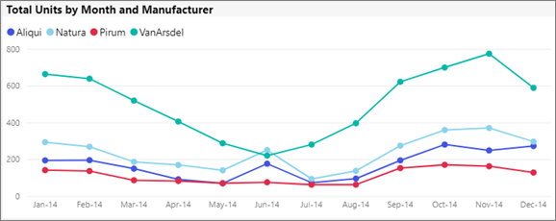
Visualización Lineal
Destacan la estructura global de una serie de valores, generalmente a lo largo de un período de tiempo.
Visualización Lineal

Slide 21
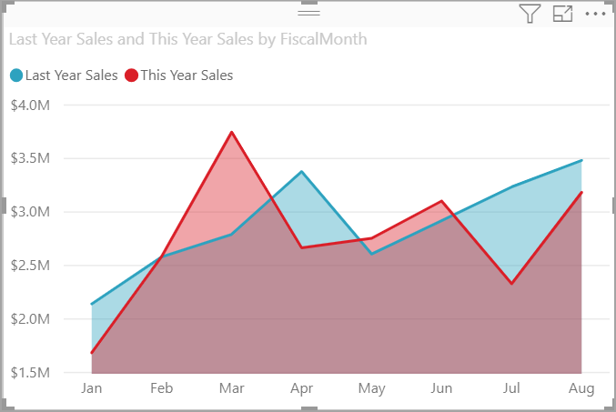
Visualización de Área
El gráfico de área fundamental, a veces denominado gráfico de área apilada se deriva del gráfico de líneas. En este tipo de gráfico, el espacio entre el eje y la línea se colorea para representar el volumen. Los gráficos de área resaltan la amplitud de cambios a lo largo del tiempo y resultan útiles para resaltar el valor total en una tendencia. Por ejemplo, se pueden representar datos de ganancias a lo largo del tiempo en un gráfico de área para enfatizar la ganancia total.
Visualización de Área

Slide 22
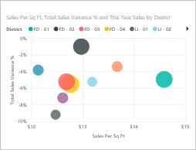
Visualización de Burbujas o Dispersión
Un gráfico de dispersión ilustra la conexión entre dos datos numéricos y sustituye los puntos de datos por burbujas, donde el tamaño de estas burbujas representa una tercera dimensión de información adicional.
Visualización de Burbujas o Dispersión

Slide 23
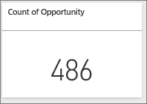
Visualización de Tarjeta
En ocasiones, en un informe de Power BI, el elemento más crucial que se desea seguir es un solo valor numérico, como las ventas totales, la cuota de mercado año tras año o el número total de oportunidades.
Este tipo de visualización se denomina una tarjeta. Al igual que con casi todas las visualizaciones nativas de Power BI, se pueden crear tarjetas con el editor de informes o mediante Preguntas y respuestas.
Visualización de Tarjeta

Slide 24
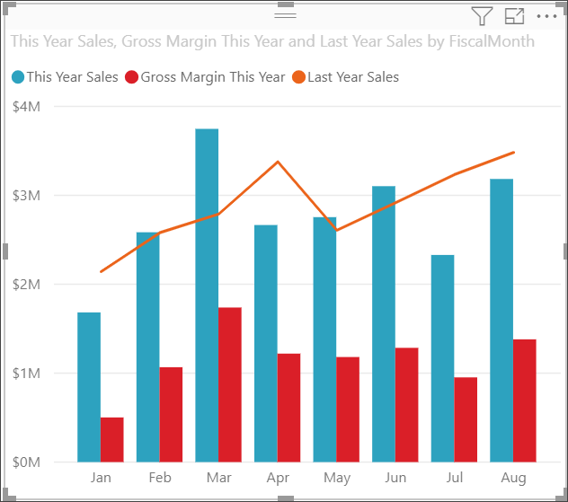
Gráfico Combinado
En Power BI, un gráfico combinado es una representación visual única que fusiona elementos de un gráfico de líneas y un gráfico de columnas. Esta fusión de ambos tipos de gráficos en uno solo facilita una comparación más ágil de los datos.
Gráfico combinado

Slide 25
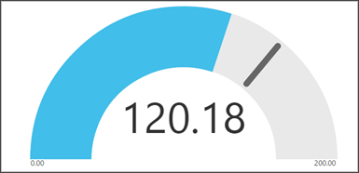
Visualización de Velocímetro
Un medidor radial es un gráfico circular que representa un único valor, midiendo el progreso hacia un objetivo o un indicador clave de rendimiento (KPI). En este gráfico, una línea indica el objetivo, el área sombreada muestra el progreso hacia ese objetivo y el valor dentro del arco representa el avance logrado. Power BI distribuye los valores de manera uniforme a lo largo del arco, desde el mínimo hasta el máximo.
Visualización de Velocímetro

Slide 26
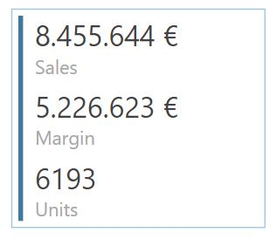
Visualización de Tarjeta de varias filas
La tarjeta de varias filas comparte numerosas características con la tarjeta, siendo la mayor diferencia el hecho de que la tarjeta de varias filas admite más de un campo.
Visualización de Tarjeta de varias filas

Slide 27
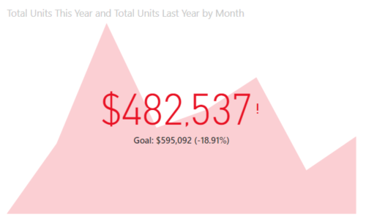
Visualización de KPI
Un indicador clave de rendimiento (KPI) es una indicación visual que comunica el progreso realizado para lograr un objetivo cuantificable.
Los KPI son una excelente opción:
Para medir el progreso (¿voy adelantado o retrasado?).
Para medir la distancia hasta una métrica (¿cuánto adelanto o retraso tengo?).
Visualización de KPI

Slide 28
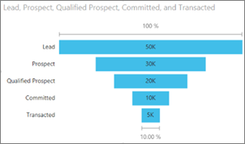
Visualización de Embudo
Los embudos son útiles para representar gráficamente un proceso que consta de etapas y componentes que se mueven de manera secuencial de una etapa a la siguiente.
Use un embudo cuando haya un flujo secuencial entre fases, por ejemplo: Un proceso de ventas que comience con posibles clientes y concluya con la finalización de una compra.
Visualización de Embudo

Slide 29
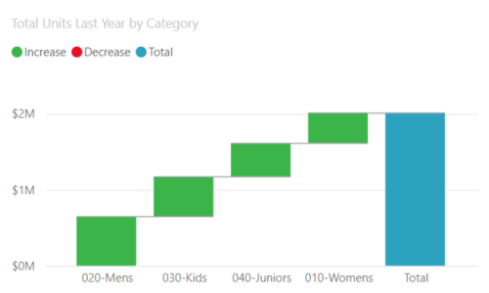
Visualización de Cascada
Un gráfico de cascada muestra un total acumulado conforme se agregan o se restan valores. Son útiles para comprender cómo afecta una serie de cambios positivos y negativos a un valor inicial (por ejemplo, ingresos netos).
Las columnas están codificadas por color para identificar rápidamente los aumentos y las disminuciones. Las columnas de valores iniciales y finales a menudo comienzan en el eje horizontal, mientras que los valores intermedios son columnas flotantes. Debido a este "aspecto", los gráficos de cascada también se denominan gráficos de puente.
Visualización de Cascada

Slide 30

AHORA VAMOS A LA PRÁCTICA

Slide 31
Gracias

